Slide 1

How was your day?
A conversation with some trees

Slide 2
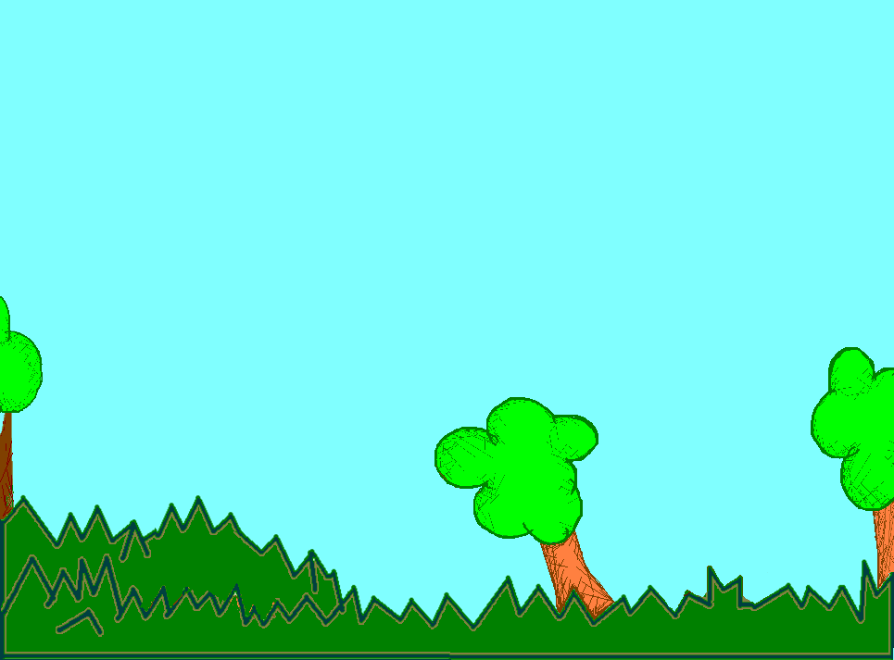

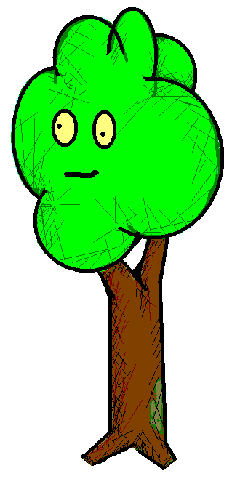
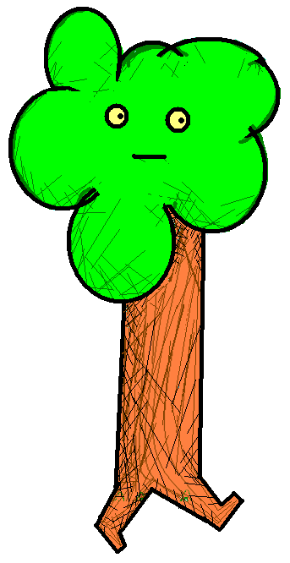
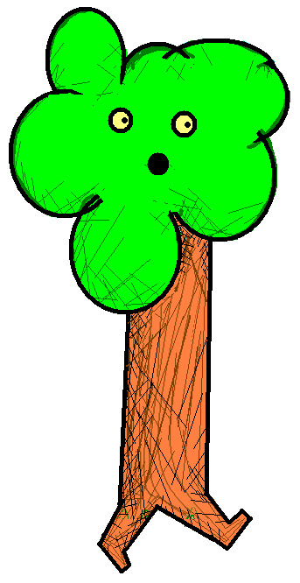

¡Hola! ¿Has tenido un buen día?
Hello! Did you have a good day?

Slide 3
Un poco aburrido. He estado por aquí. Como todos los días.
Oh, bit boring. I was just standing around here.
Same old, as every day.

Slide 5
¿Y qué
tal ha ido tu día?
And how was your day?

Slide 6
¡Ha ido MUY bien!
It was REALLY good!

Slide 7
¿Ah, sí?
Was it?

Slide 8
¡Sí, he hecho muchas cosas emocionantes!
Yes! I did so many exciting things!

Slide 9
¿Como qué, por ejemplo?
Like what, for example?

Slide 10
Pues, primero he ido a la piscina.
Ooooh, first I went to the swimming pool.

Slide 11
Después he ido a la feria y me he subido en la montaña rusa.
Then I went to the fairground and got on the rollercoaster.

Slide 12
Luego he quedado con mis amigos y hemos ido a un concierto.
Then I met my friends and we went to see a concert.

Slide 13
Después de eso, hemos ido a comer algo. Éste ha sido mi día.
After that, we went for a meal. That was my day.

Slide 15
¡Venga ya! Es imposible que hayas hecho eso. ¡Eres un ÁRBOL!
Oh come on! You couldn’t have possibly done that.
You’re a TREE!

Slide 16


No deberías decir tantas tonterías.
You really shouldn’t tell such silly stories!

Slide 17
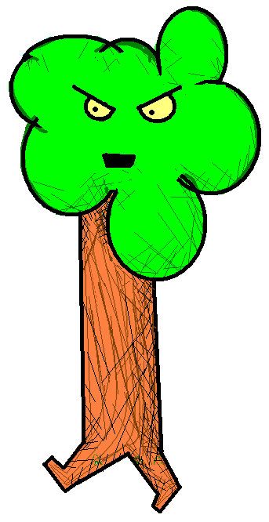
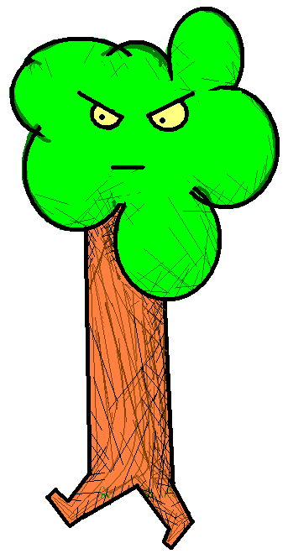
Un árbol andante… ¡Es ridículo! ¡Me voy!
A walking tree… This is just ridiculous! I’m off!

Slide 18

Vocabulary
How was your day?
Swimming pool
Fairground
To go for a meal
Silly stories
¿Qué tal ha ido tu día?
Piscina
Feria
Salir a cenar
Tonterías

Slide 19















Join us again!

